Slide 1
सेन्सर म्हणजे काय ?

Slide 2
काही बॉडी सेन्सर
अ.क्र | सेन्सर | कार्य
१ | कान | ऐकणे.
२ | नाक | वास घेणे.
३ | जीभ | चव कळणे.
४ | डोळे | पाहणे.
५ | त्वचा | स्पर्श जाणवणे.

Slide 3
काही इलेक्ट्रोनिक सेन्सर
अ.क्र | सेन्सर | कार्य
१ | माईक | साउड
२ | एल डी आर | लाईट
३ | ऑबस्टयाकल अवोईडिंग | ऑबस्टयाकल (अडथळा)
४ | मोशन | गती
५ | आय आर | प्रेजेन्स

Slide 4
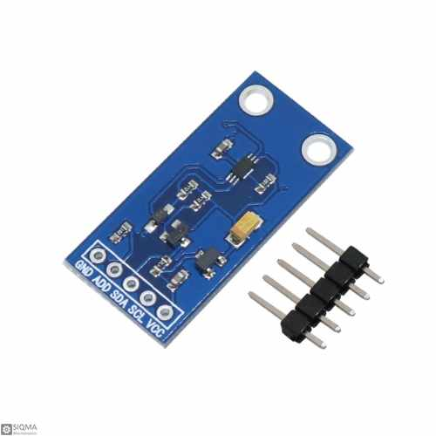
Light Intensity Sensor (BH1750)
Rs.145 /-

Slide 5
Light सेन्सर म्हणजे काय?
लाइट सेन्सर एक फोटोइलेक्ट्रिक डिव्हाइस आहे जो लाइट एनर्जी (फोटॉन) ला विद्युत ऊर्जा (इलेक्ट्रॉन) मध्ये रुपांतरीत करतो.
फोटो रेसिस्टर्स, फोटोडायोड, फोटोव्होल्टेक सेल्स, फोटोट्यूब, फोटोमल्टीप्लायर ट्यूब, फोटोट्रान्सिस्टर्स, इत्यादींसारख्या वेगवेगळ्या प्रकारचे लाइट सेन्सर उपलब्ध आहेत.
परंतु, या प्रकाश सेन्सर सर्किटमध्ये लाईट सेन्सर म्हणून एलडीआर (लाइट डिपेंडेंट रेझिस्टर किंवा फोटोरोसिस्ट किंवा) वापरला जातो.
लाइट सेन्सर सामान्यत: स्ट्रीट लाइटमध्ये वापरला जातो आणि प्रकाशाची तीव्रता मोजण्यासाठी उद्योग, प्रयोगशाळा, शाळा आणि कॉलेजमध्ये वापरला जातो.

Slide 6
लाईट सेन्सरचा उपयोग
स्वयंचलित स्ट्रीट लाइट.
रात्रीचा दिवा.
स्टडी लँम्प.
लाइट मीटर.

Slide 7
धन्यवाद

